Slide 1
Skisser/bilder brukt i FKB-BygnAnlegg produktspesifikasjon og registreringsinstruks

Slide 2
Bru

Slide 3
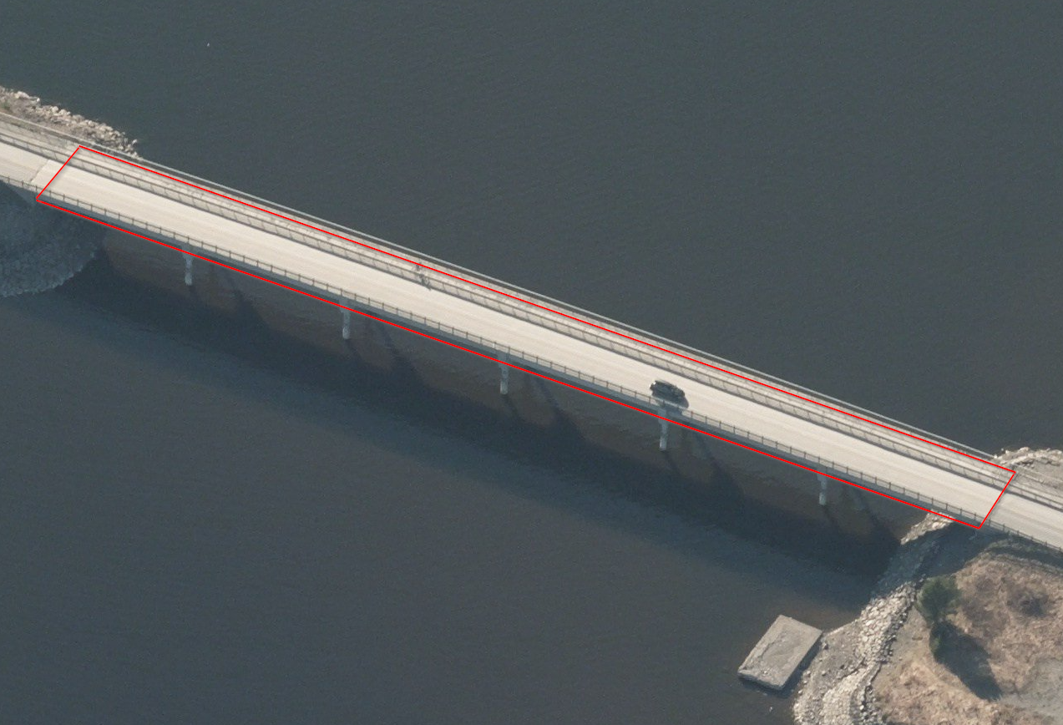
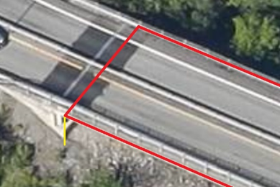
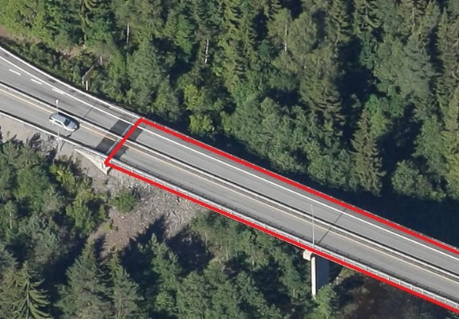
Bru
Objtype_bru.png

Slide 4
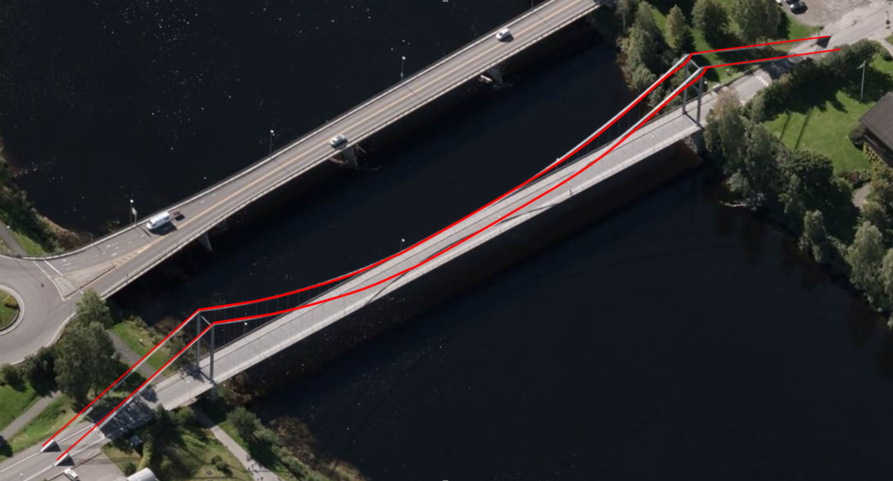
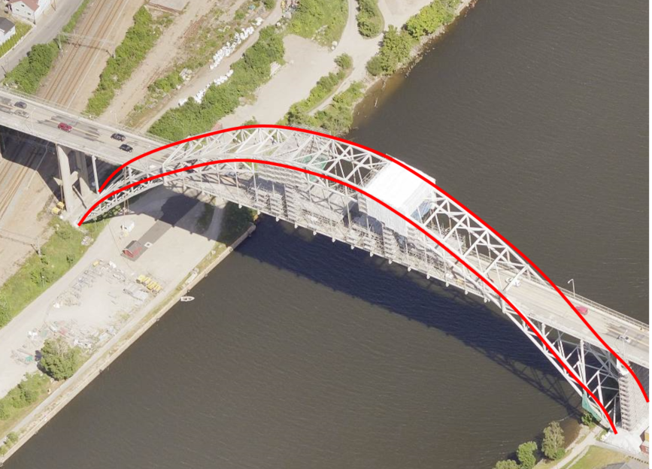
Brudetalj
Objtype_brudetalj.png

Slide 5
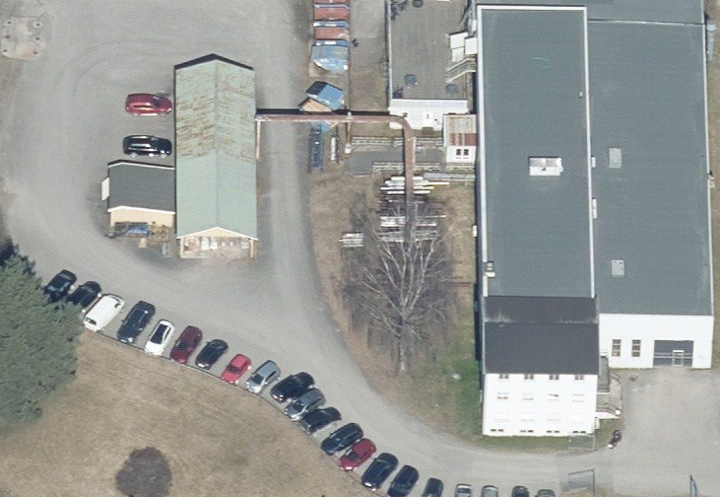
BeskrivendeHjelpelinjeAnlegg

Slide 6
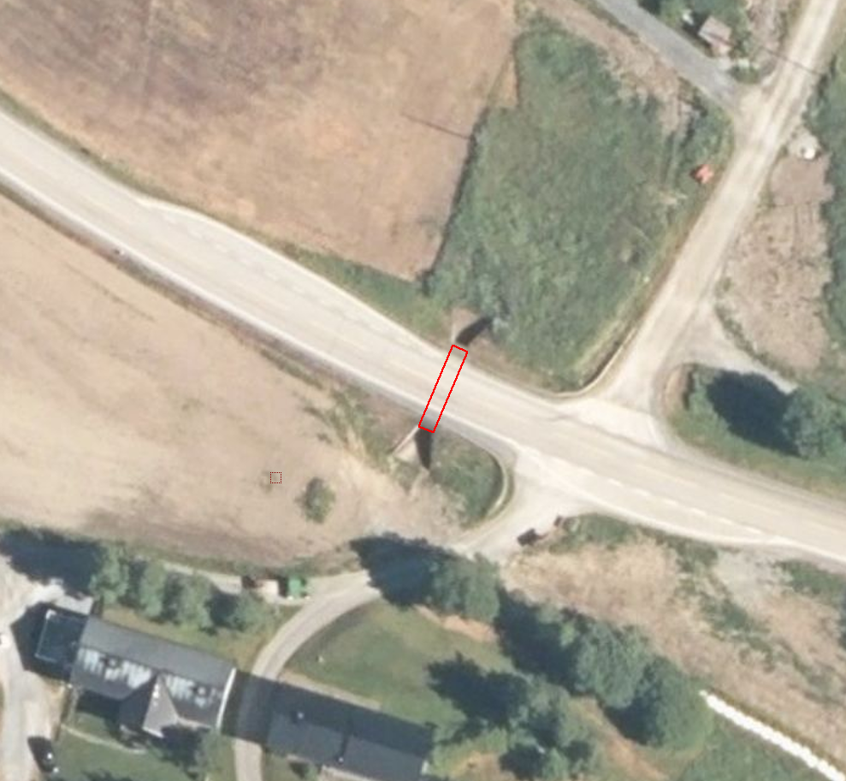
Kulvert
Objtype_kulvert.png

Slide 7
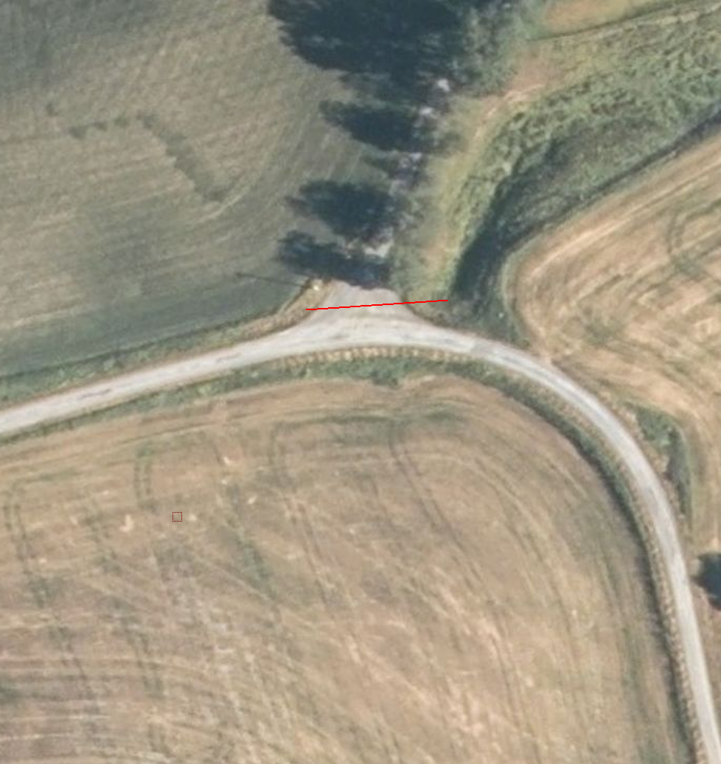
Stikkrenne
Objtype_stikkrenne.png

Slide 8
Stikkrenne
Stikkrenne med synlig åpning på begge sider
Stikkrenne med synlig åpning kun på en side

Slide 9
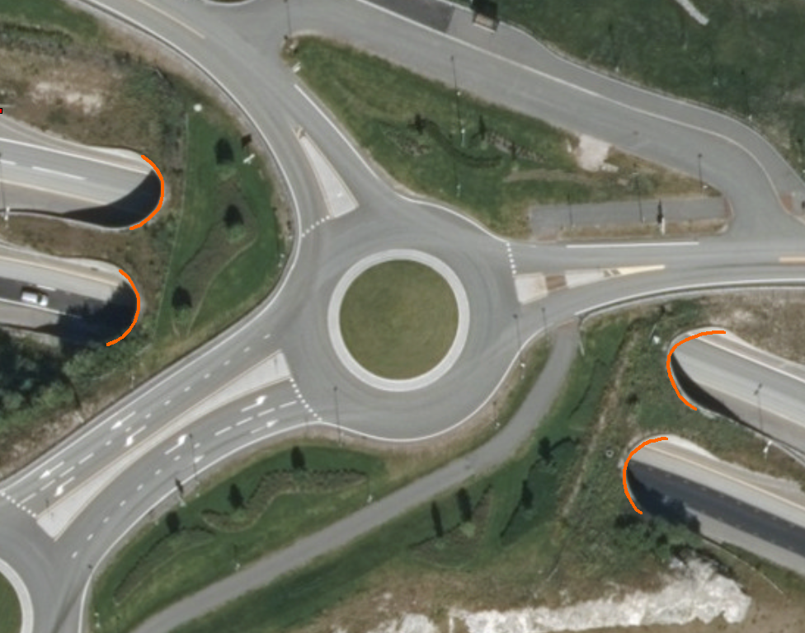
Tunnelportal
Objtype_tunnelportal.png

Slide 10
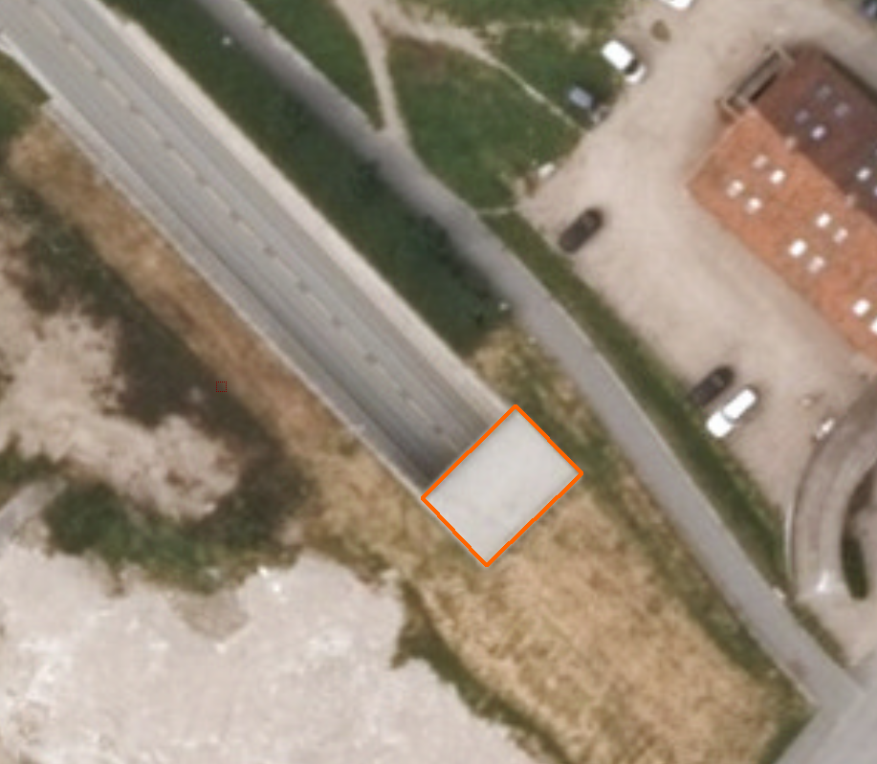

Slide 11
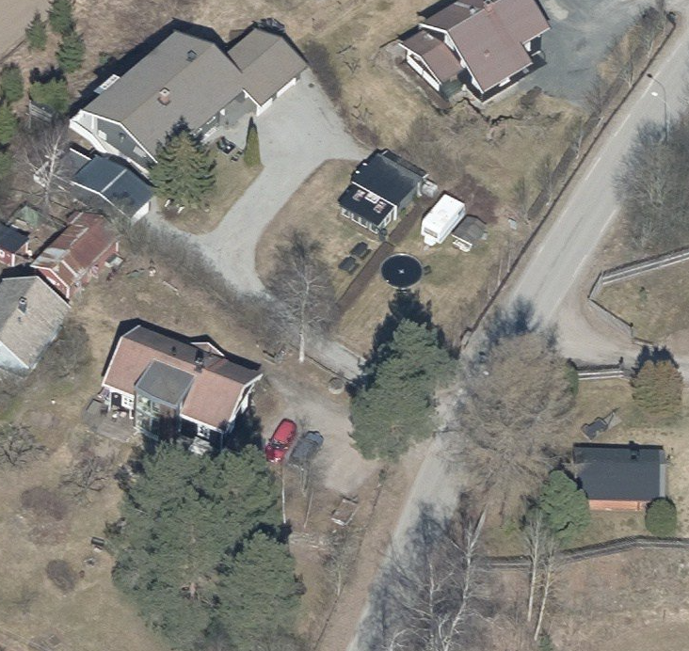
Brønn
Objtype_bronn.png

Slide 12
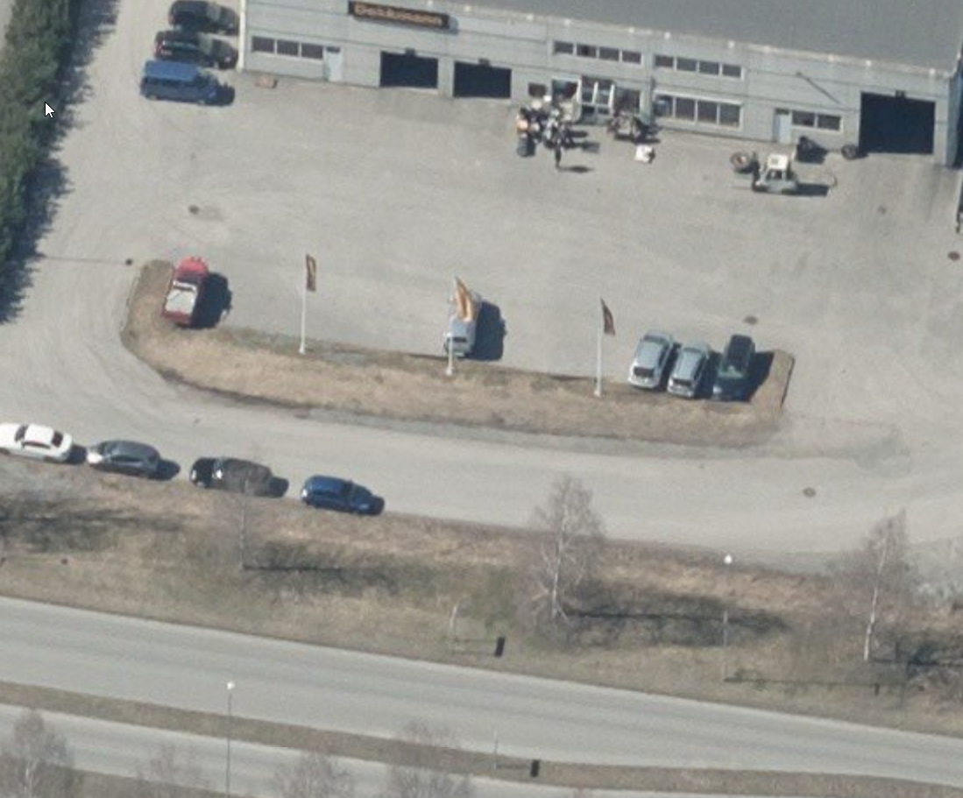
Flaggstang
objtype_flaggstang.png

Slide 13
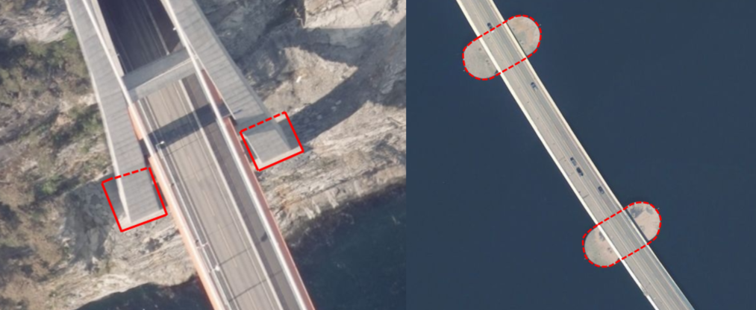
Fundament
Objtype_fundament.png
Eksempel på registrering av FundamentKant på fundamenter for bru (brukar, brupilarer). Registreres i den grad de er synlige på bildene. Dersom deler av kanten har dårlig innsyn angis dette ved bruk av kvalitetskoding

Slide 14
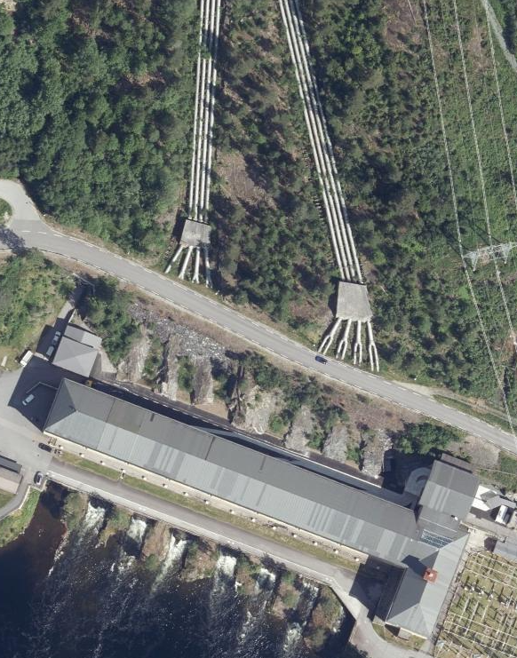
Fundament med flere former, gjerne rørgater

Slide 15
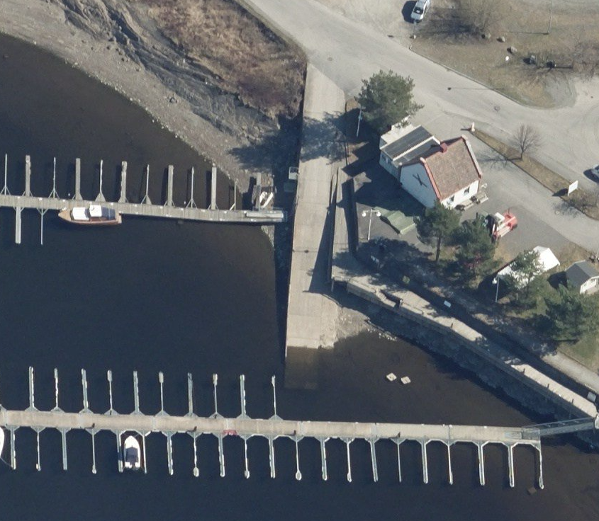
Slipp

Slide 16
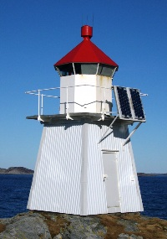
Navigasjonsinstallasjon

Slide 17
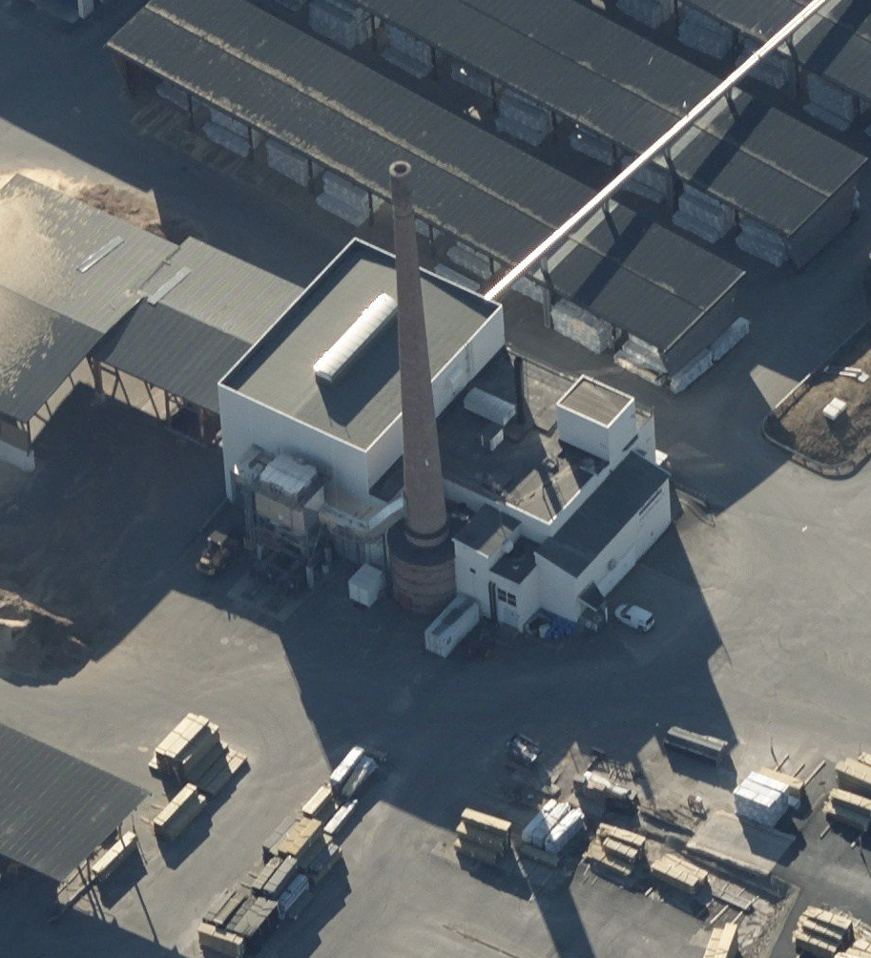
Pipe
objtype_pipe.png

Slide 18
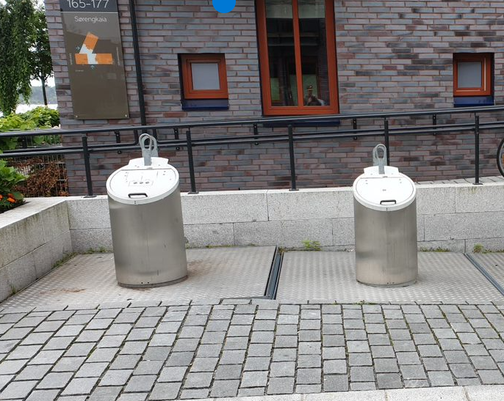
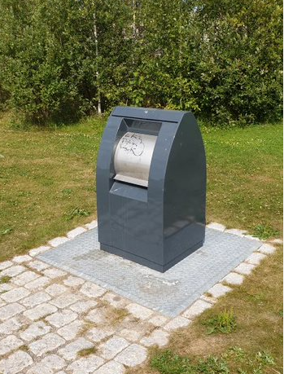
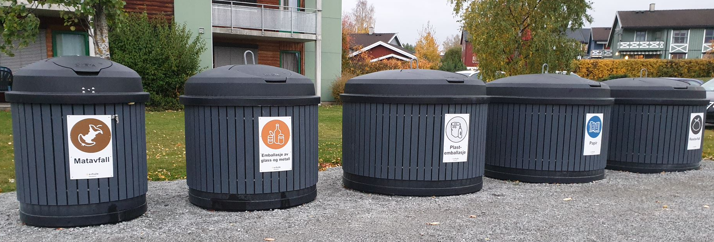
Søppelbeholder
Objtype_soppelbeholder.png

Slide 19
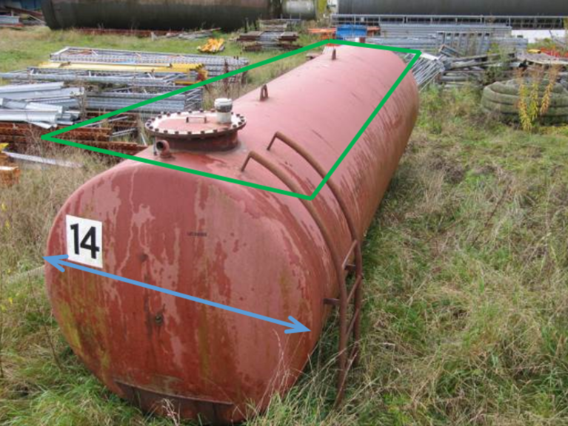
Tank
Registrering av liggende tanker med skrå vegger

Slide 20
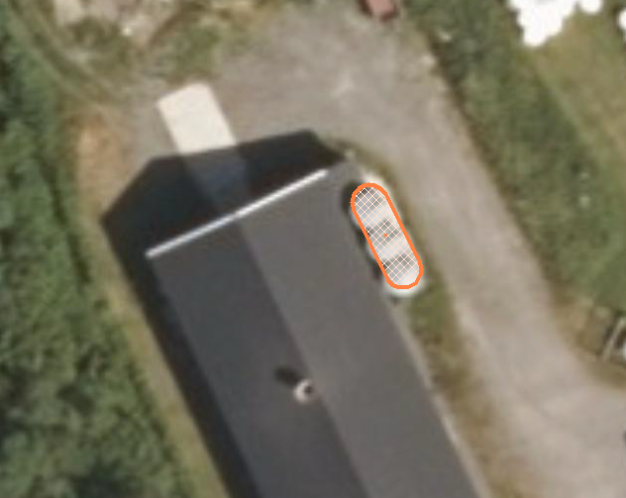
Tank
Når det er flere tanker ved siden av hverandre skal de registreres som et sammenhengende polygon, dersom det samlede arealet overstiger minstemål. Underste bilde viser tre tanker (hver enkelte Tank under minstemål) som skal registreres sammenhengende ettersom det samlede arealet overstiger minstemål.

Slide 21
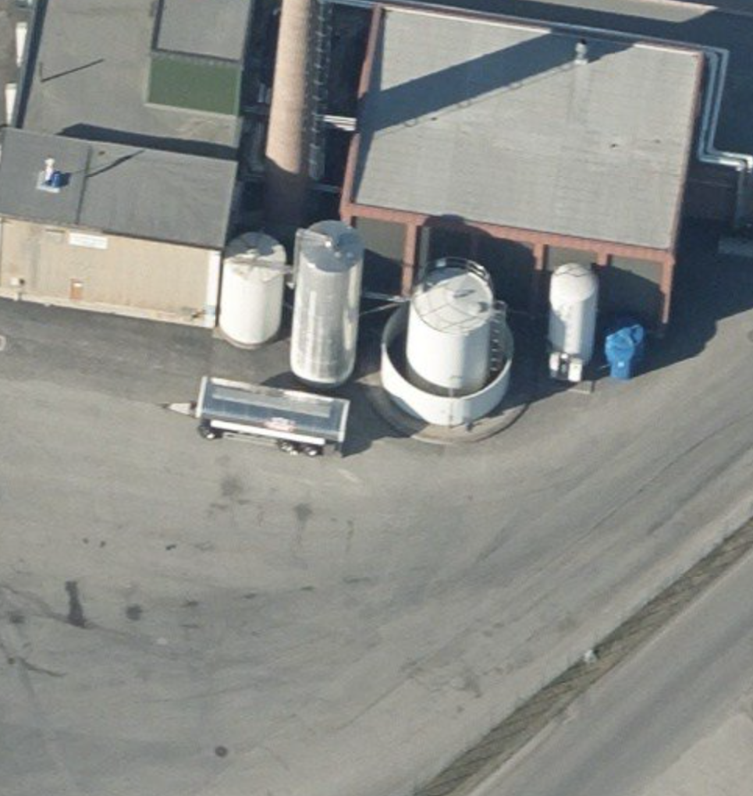
Tank
Objtype_tank.png
Bilde fra Ivar med MurFrittstående

Slide 22
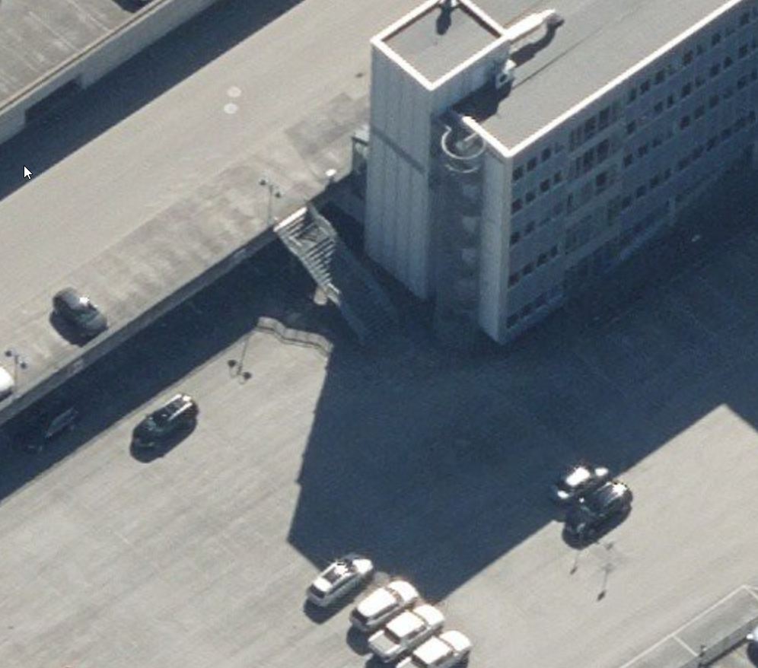
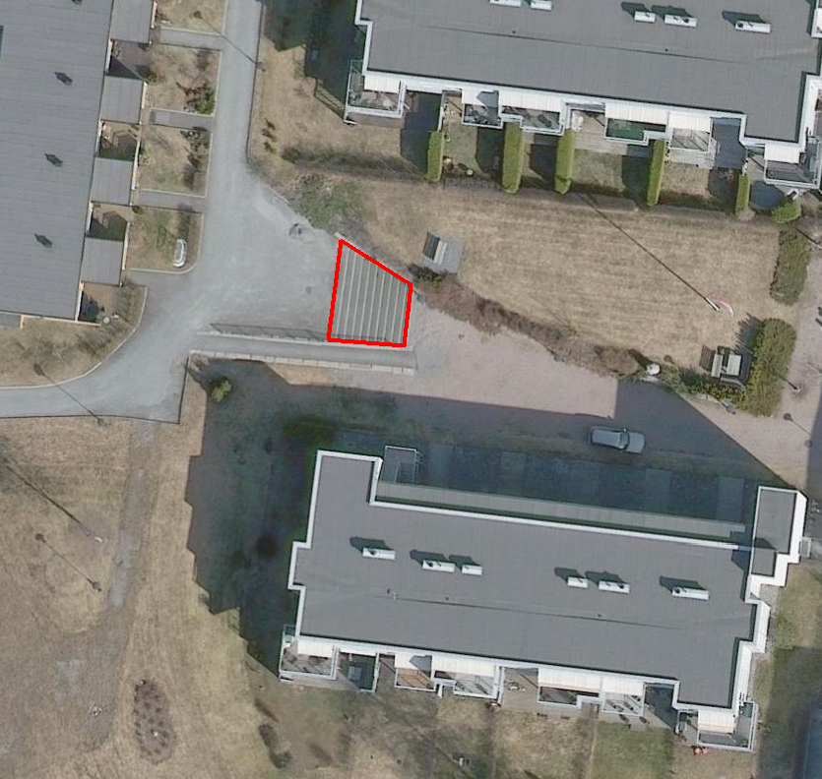
Trapp
objtype_trapp.png

Slide 23
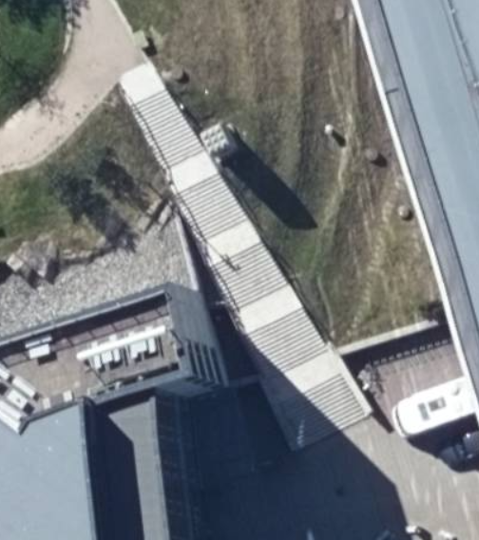
Trapp som viser forskjellen i høydenivåer med repos

Slide 24
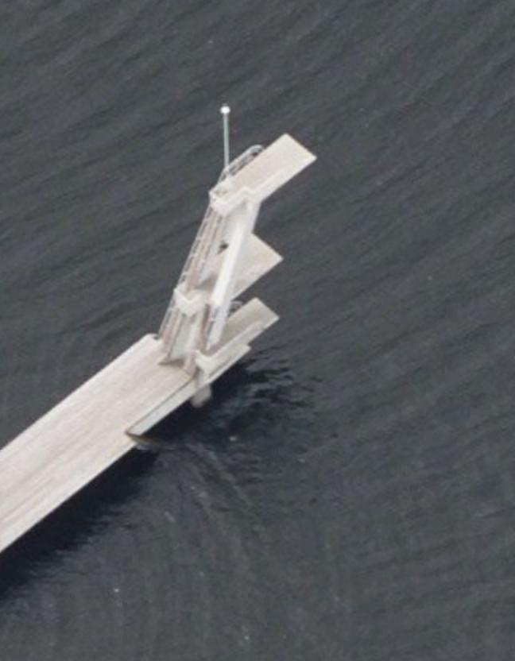
Tårn
objtype_tårn.png

Slide 25
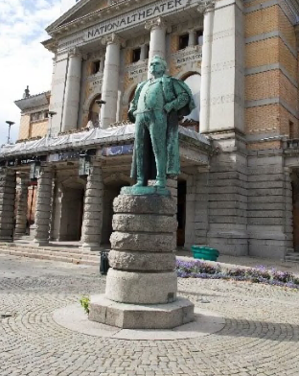
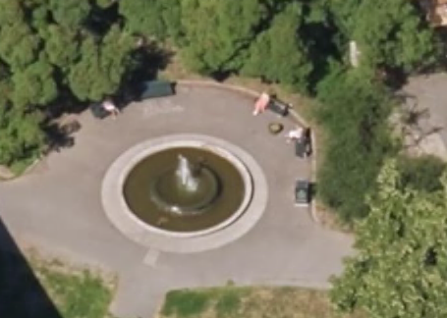
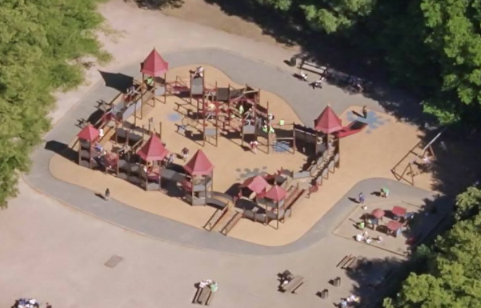
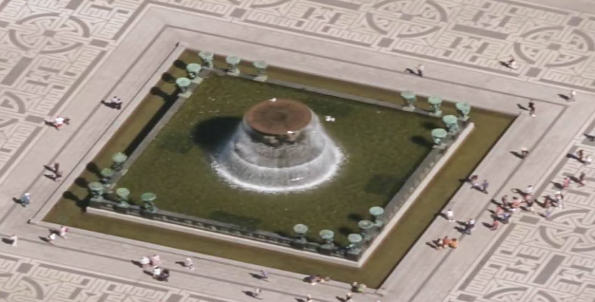
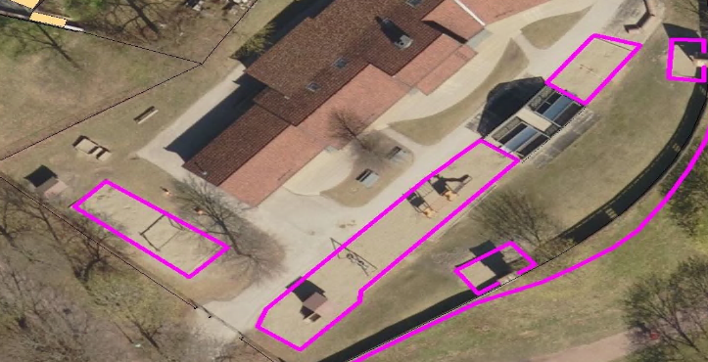
Parkdetalj
objtype_parkdetalj.png

Slide 26
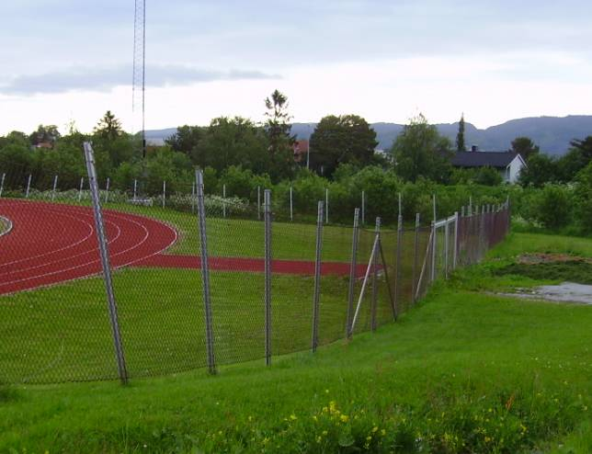
Gjerde
Objtype_gjerde.png
Fortrinnsvis skal topp gjerde registreres, men der dette er vanskelig registreres gjerdet ved terrengnivå. Dette gjelder typisk for nettinggjerder som vist i bildet over

Slide 27
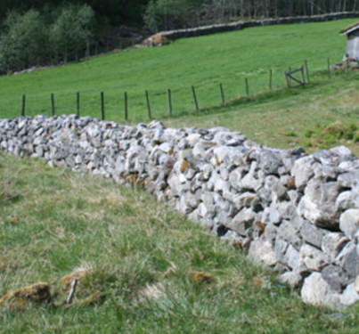
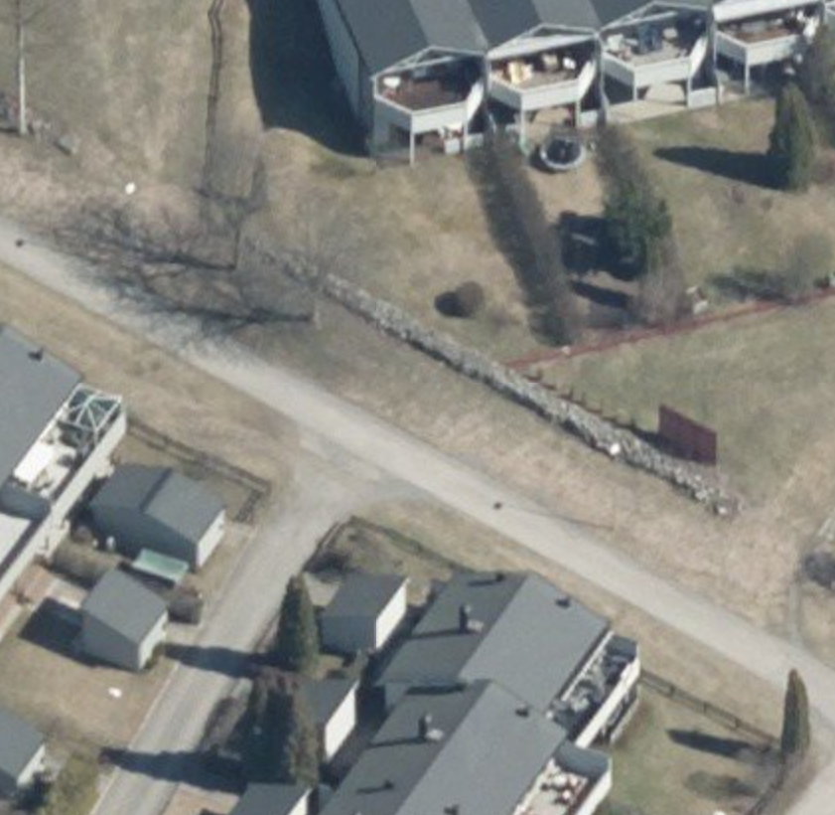
Steingjerde
Typegjerde_ steingjerde

Slide 28
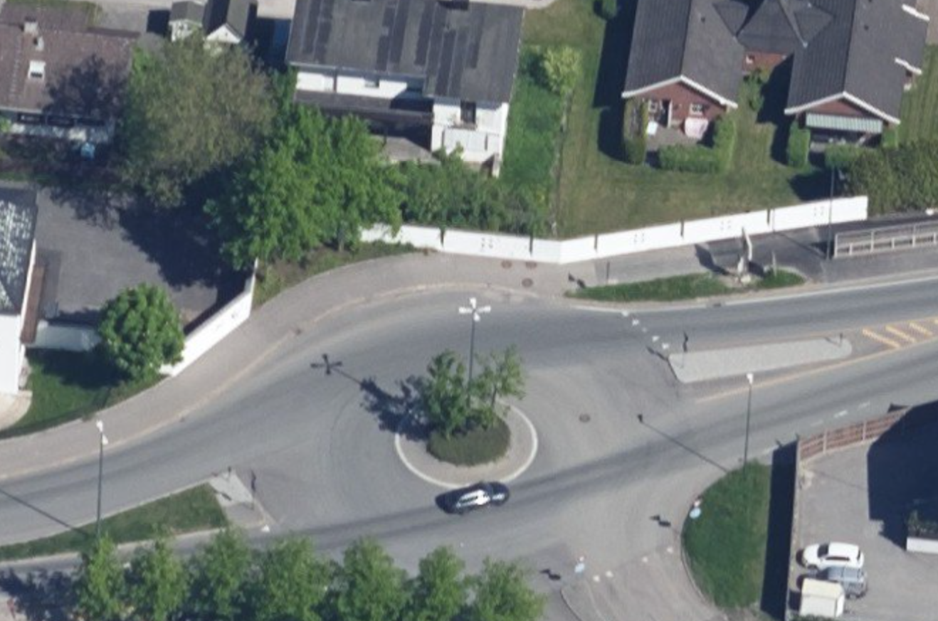
MurFrittstående
objtype_murfrittstaende.png

Slide 29
MurFrittstående
> H/2
H
Skal registreres

Slide 30
MurFrittstående

Slide 31
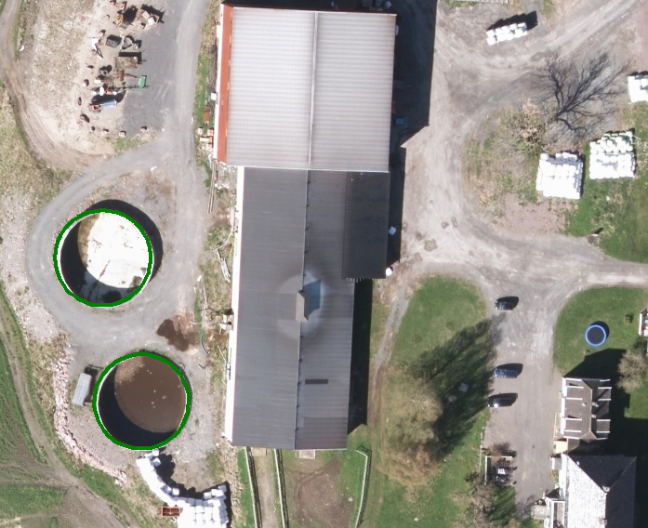
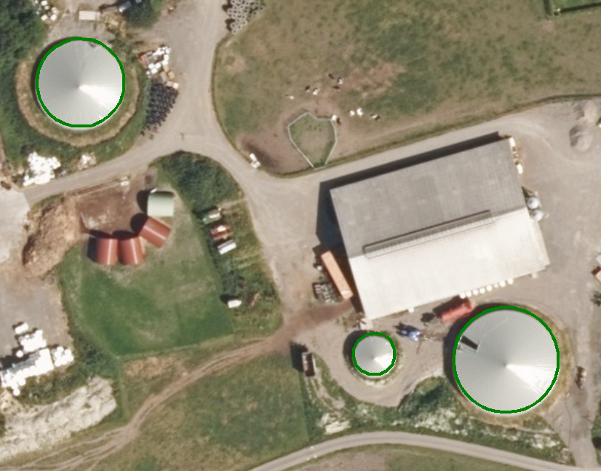
MurFrittstående
Bilde av lukket gjødselkum (med tak) som MurFrittstående
Eksempel på registrering av åpen gjødselkum som MurFrittstående

Slide 32
MurLoddrett
H
Skal registreres

Slide 33
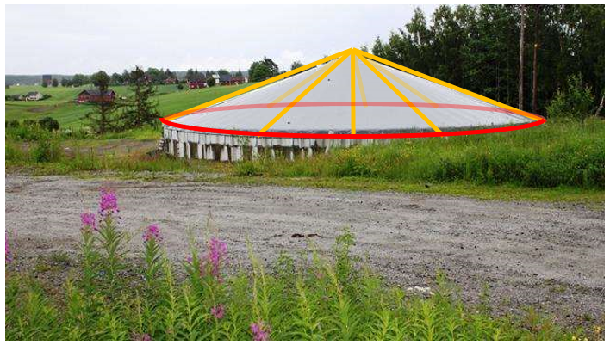
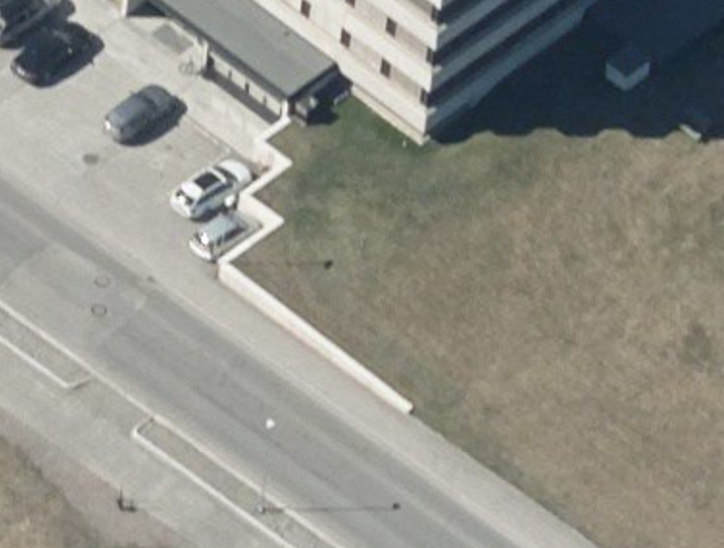
MurLoddrett
Eksempel på registrering av lukket gjødselkum (med tak) som MurFrittstående (rødt) og BeskrivendeHjelpelinjeAnlegg (gult).
objtype_murloddrett.png

Slide 34
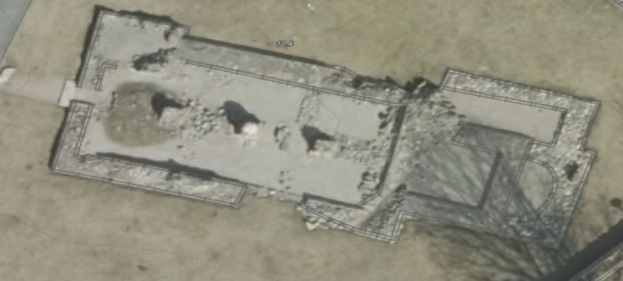
Ruin
objtype_ruin.png

Slide 35
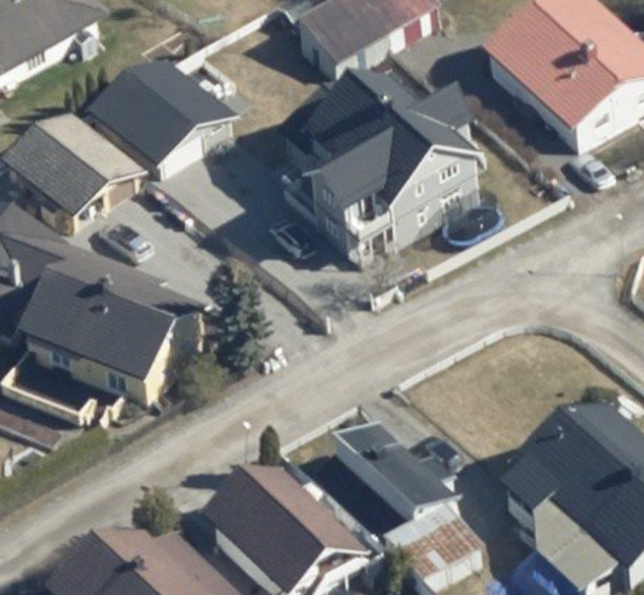
Portstolpe
objtype_portstolpe.png

Slide 36
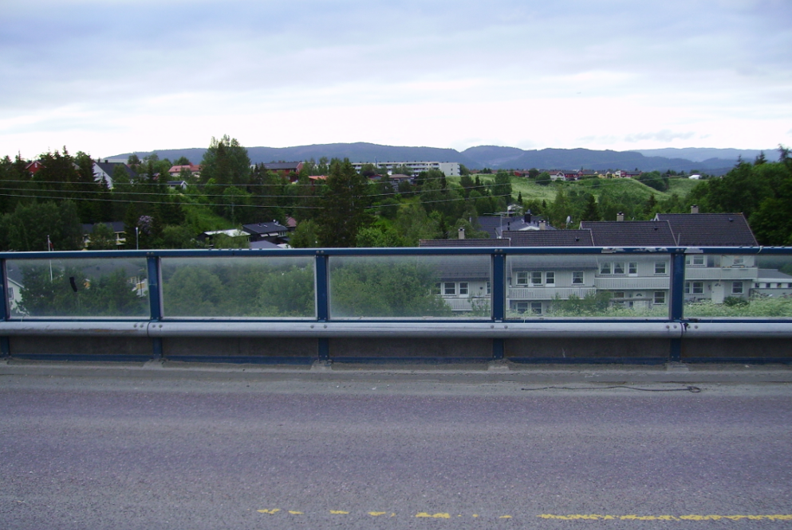
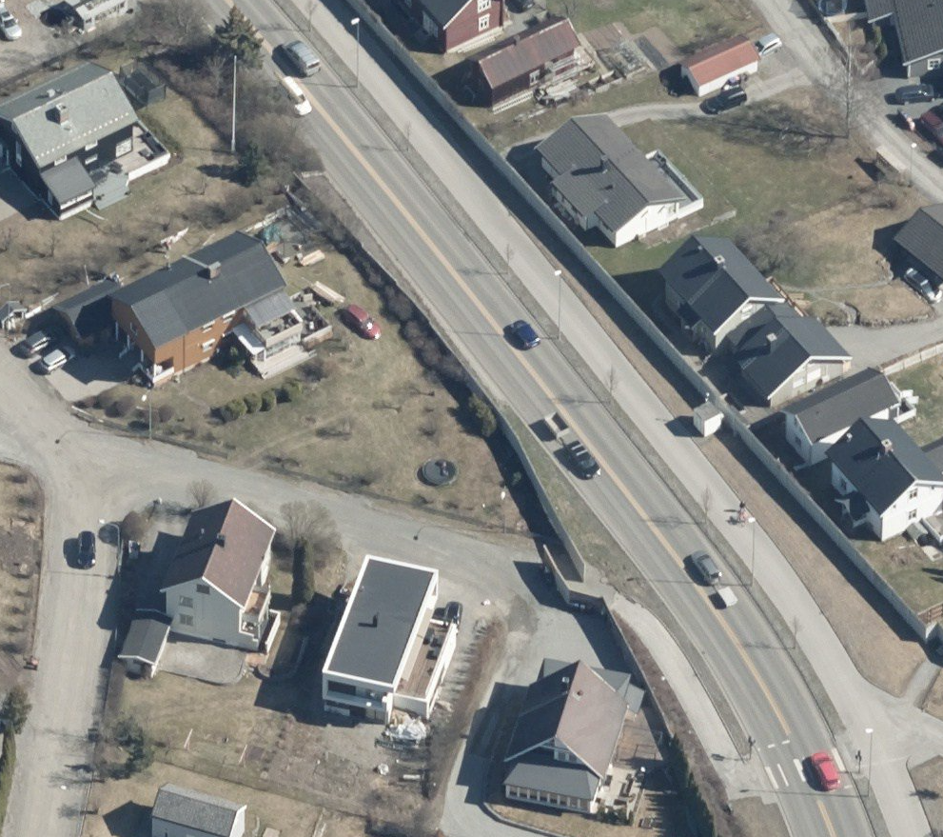
Skjerm
Eksempel på registrering av støyskjerm. Det lages 2D nodepunkt der det er høydesprang på mer enn 0.5 meter. Samme prinsipp for høyderegistrering gjelder for AnnetGjerde, VeggFrittstående og mange andre objekttyper i FKB-BygnAnlegg.
Innglassede skjermer skal registreres som støyskjerm
objtype_skjerm.png

Slide 37
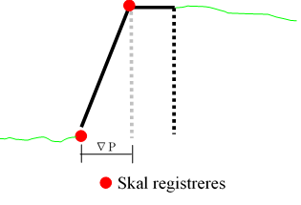
Skråforstøtningsmur
Eksempel på registrering av skrå forstøtningsmur

Slide 38
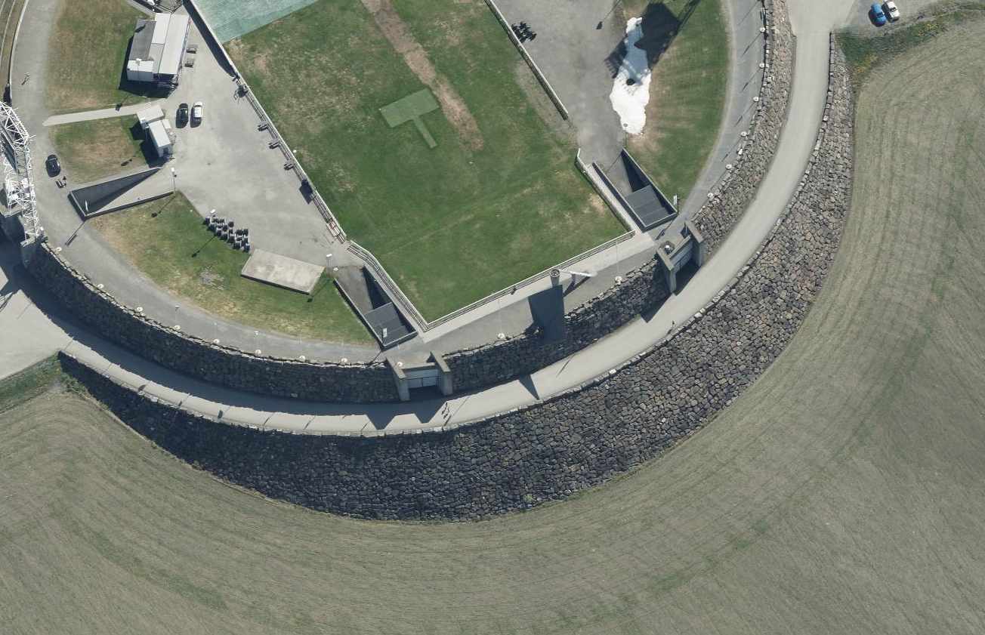
Skråforstøtningsmur
objtype_skraforstotningsmur.png

Slide 39
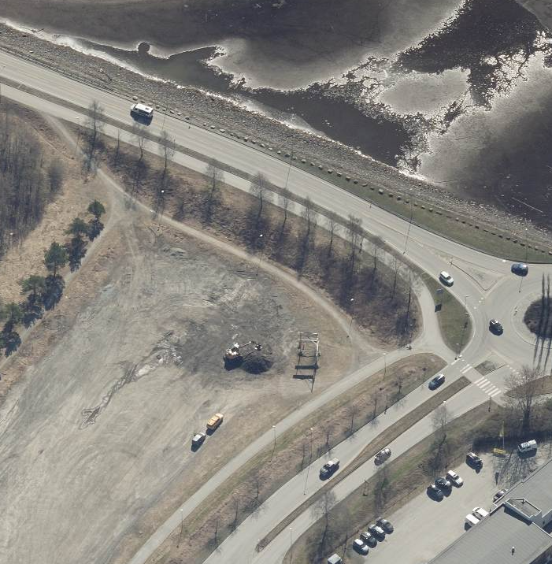
Voll
objtype_voll.png
Eksempel på registrering av støyvoll

Slide 40
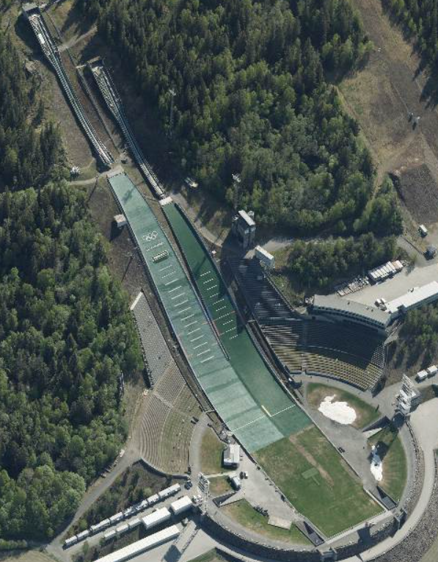
Hoppbakke
objtype_hoppbakke.png

Slide 41
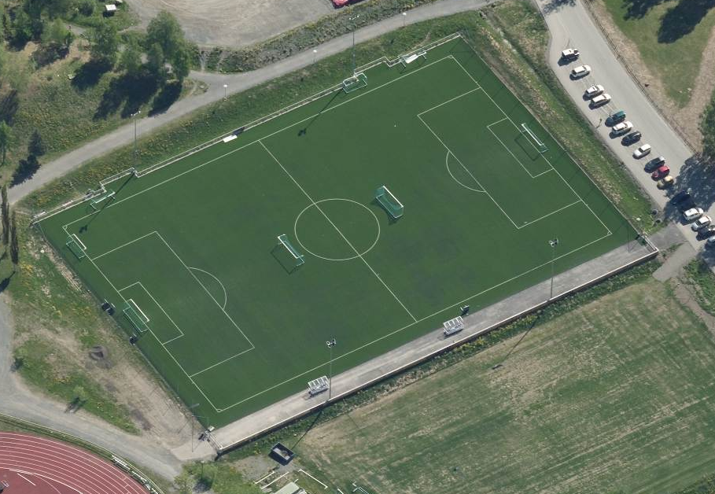
Idrettsanlegg
objtype_idrettsanlegg.png

Slide 42
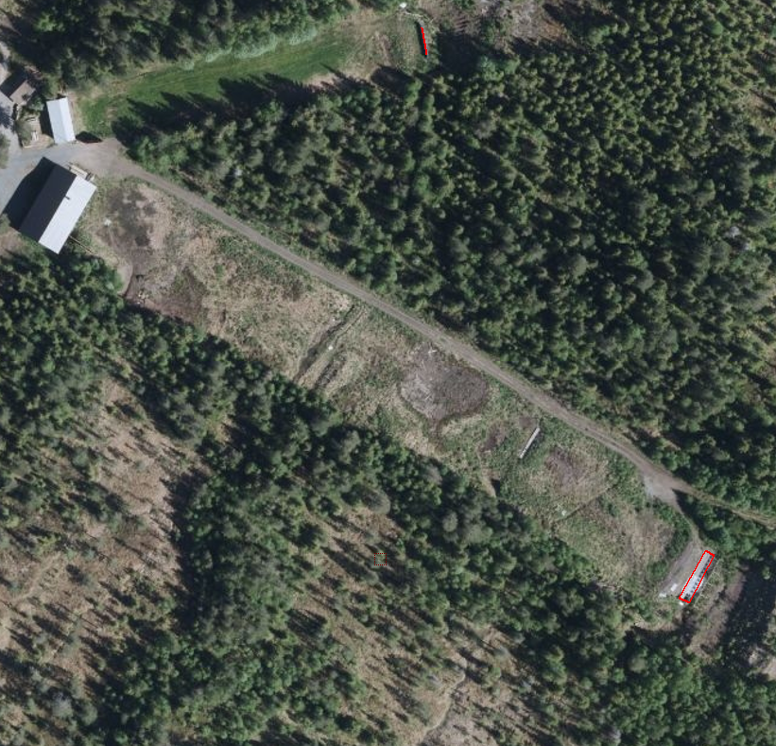

Skytebaneinnretning
objtype_skytebaneinnretning.png

Slide 43

Svømmebasseng
objtype_svommebasseng.png

Slide 44

Taubane
objtype_taubane.png

Slide 45



Taubanemast
objtype_taubanemast.png

Slide 46

Tribune
objtype_tribune.png

Slide 47

BeskrivendeHjelpelinjeAnlegg

Slide 48

KaiBrygge

Slide 49

KaiBrygge
objtype_kaibryggekant.png

Slide 50


Slide 51





KaiBrygge
objtype_kaibrygge.png

Slide 52


Slide 53

Oppdrettslokalitet

Slide 54

Molo
objtype_molo.png

Slide 55

Kaifront som avgrenser Kai. Grunnrissreferanse lik KystkonturTekniskeAnlegg
Avgrensning av Molo. Grunnrissreferanse lik FiktivAvgrensningForAnlegg som avgrenser Kai
Avgrensning av Molo. Grunnrissreferanse lik KystkonturTekniskeAnlegg

Slide 56

Flytebrygge
objtype_flytebrygge.png

Slide 57

FlytebryggeLandgang
objtype_flytebryggeLandgang.png

Slide 58

FlytebryggeUtligger

Slide 59

FlytebryggLandgang

Slide 60

Pælebunt
objtype_paelebunt.png

Slide 61

Oppdrettskar
objtype_oppdrettskar.png

Slide 62

Rørgate
Objtype_rorgate.png

Slide 63

Demning
objtype_demning.png
Eksempel på registrering av dam. Rød linje angir damkant, mens grønn linje angir BeskrivendeHjelpelinjeAnlegg

Slide 64
Demning

Slide 65

Elveforbygning
Objtype_elveforbygning.png

Slide 66

Elveterskel
Objtype_elveterskel.png

Slide 67

Fiskehjell
Objtype_fiskehjell.png
Registrering av ytterkant av Fiskehjell uten møne (HREF = TOP)

Slide 68
Fiskehjellmøne
Objtype_fiskehjellmone.png
Registrering av FiskehjellMøne (rød linje). Fiskehjellgrense i blått

Slide 69

Fisketrapp
Objtype_fisketrapp.png

Slide 70

Sluse

Slide 71

MurLoddrett – svingskive nedsenkt

Slide 72


